Slide 1
“
“Национален семинар по образование”
Работа със задачи с отворен край и учебни ситуации в помощ на изследователското учене!
Динко Цвятков
СУ ”Иван Вазов”
гр. Стара Загора
03.12.
111110000 г.

Slide 2
Ключова дефиниция: Задачата е с отворен край, когато от учениците се очаква да работят самостоятелно по зададения проблем.
Основните въпроси пред тях са:
Каква е дадената ситуация?
Как да започна и какво да направя?
Как да интерпретирам резултата, който получавам?

Slide 3
При ситуации с отворен край се стремим да постигнем следните цели:
Учениците да получат собствен поглед върху представената им ситуация, като подберат, придобият и преценят информацията.
Да развият ситуативни въпроси или предположения, да изкажат хипотези.
Да изследват математически процеси и пътища, за да отговорят на зададените въпроси или да валидират предположенията си.
Да обменят прозренията и знанията си с останалите си съученици.
Учениците да намират, изследват, анализират и записват допълнителните въпроси и предположения във връзка с зададената ситуация.

Slide 4
Пример 1 – Суми на числови редици

Slide 5
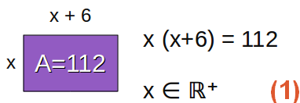
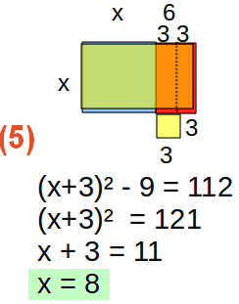
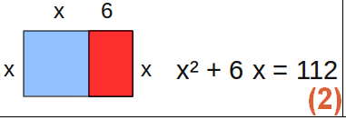
Пример 2-Отделяне на точен квадрат
Типична задача от 7 клас: Разложете на множители, чрез отделяне на
точен квадрат:
Ето и геометричната интерпретация на разлагането:

Slide 6
Пример 3-Отделяне на точен куб

Slide 7
И нашата интерпретация на тази сума ☺

Slide 8
Пример 4 – Сбор на кубове

Slide 9
Нашата интерпретация на тази сума с помощта на Elica. При тях разиграх следната ситуация: - Казах им, че разполагат с 225 еднакви кубчета със страна 1 см. Първата задача към тях беше да ги подредят под формата на квадрат. Тази задача не ги затрудни, защото използваха разлагане на множители и лесно достигнаха до страната на квадрата, че е 15 см. Втората задача към тях с дадените 225 кубчета да построят кубове, страните на които са последователни естествени числа.

Slide 10
Пример 5- Числови редици и триъгълник на Паскал

Slide 11
Учениците намериха интересни връзки между триъгълника на Паскал и редицата на Фибоначи

Slide 12
Учениците намериха интересни връзка между триъгълника на Паскал и триъгълника на Серпински

Slide 13
В изследване през месец май, зададох следния въпрос:

Slide 14
С помощта на GeoGebra успях да намеря неточност в условието на следната задача: - Даден е успоредник с дължини на страните 1 и 3 см и ъгъл между диагоналите 45 градуса. Намерете лицето на успоредника. Отг. 4 кв.см

Slide 15
Благодаря за вниманието!
Дизайнът на фона на слайдовете е изработен от г-жа Жулиета Петрова,
главен учител по информационни технологии в СУ “Иван Вазов”
гр. Стара Загора.

